Slide 1
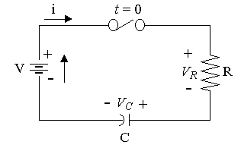
Sistemas
Resistancia-Capacitor (RC)
Análisis de sistemas eléctricos en sistemas ingenieriles
M. en C.: Jonathan Urtrutia
Referencia principal:
https://www.intmath.com/differential-equations/6-rc-circuits.php

Slide 2
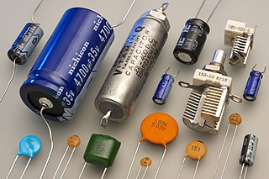

Capacitor

Slide 3
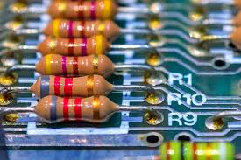

Resistencia

Slide 4
Ecuación diferencial I
Con esta expresión podemos calcular la carga Q = Q(t) considerando si hay una fuente conectada o desconectada: carga y descarga de la carga dentro del capacitor.

Slide 5
Ecuación diferencial II
Con esta expresión podemos calcular la corriente I = I(t) considerando que hay un voltaje constante.

